Slide 1

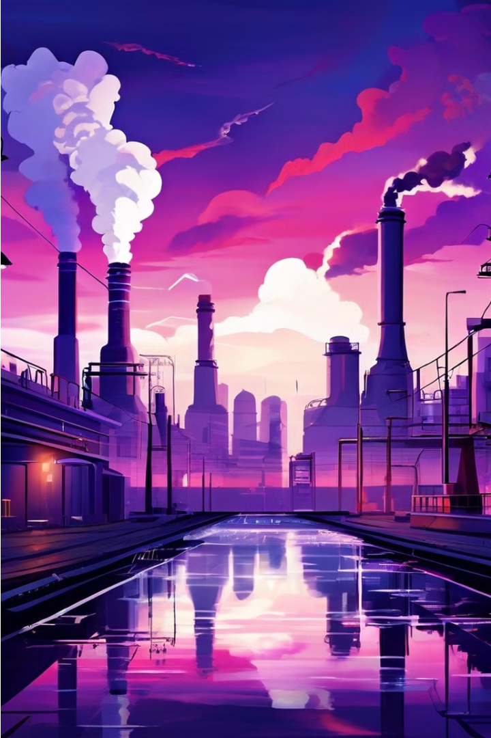
Енергетична промисловість: від минулого до сьогодення
Енергетична промисловість пройшла довгий шлях від початку комерційного виробництва джерел енергії до сучасних інтегрованих енергетичних систем. Цей розвиток був ознаменований важливими віхами, такими як поява міського газопостачання та електрифікації, а також тенденціями до концентрації та монополізації в галузі. Сьогодні енергетична система України є одним з найбільших енергооб'єднань Європи, що пройшло шлях синхронізації з європейською мережею.

Slide 2
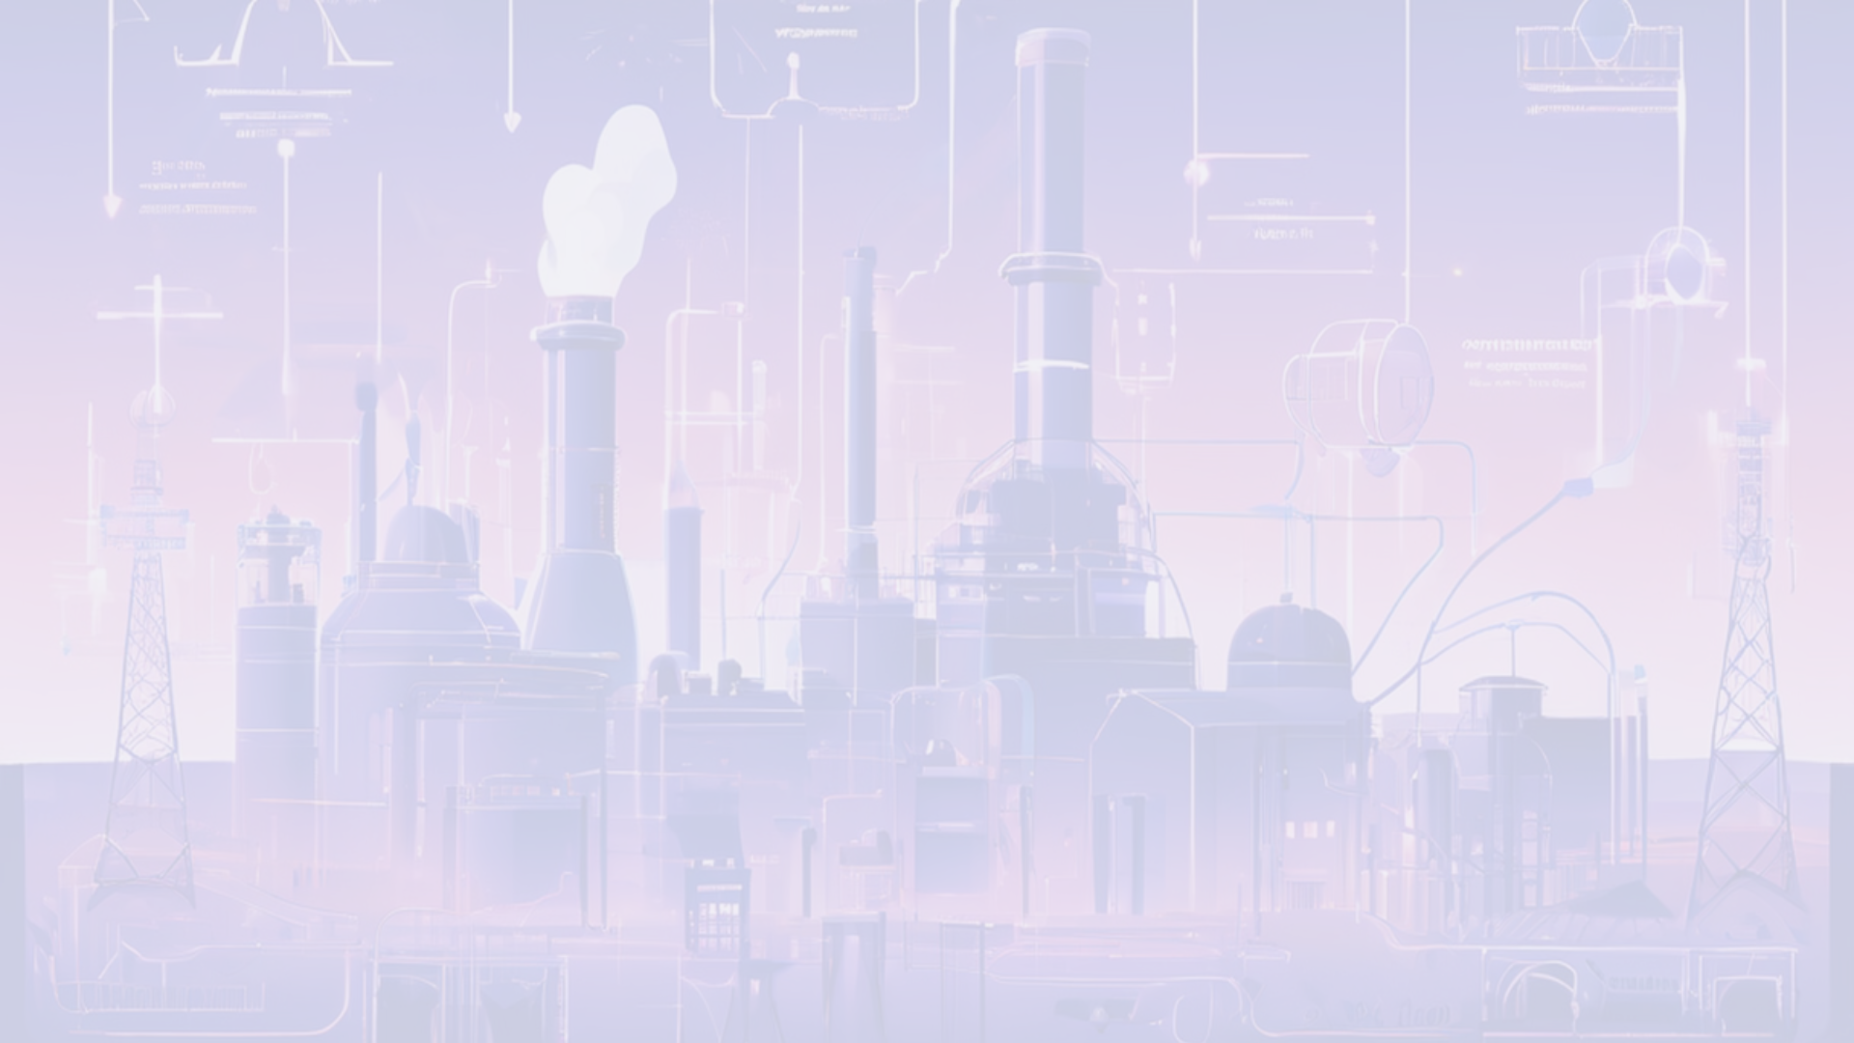
Історія електрифікації України
План ГОЕЛРО
1
На початку 1920-х років було розроблено план ГОЕЛРО, який передбачав введення в Україні близько третини нових енергетичних потужностей країни. Цей план став основою для масштабної електрифікації України в наступні десятиліття.
2
Перший Всеукраїнський енергетичний з'їзд
У квітні 1928 року відбувся Перший Всеукраїнський енергетичний з'їзд, на якому було обговорено та підтверджено доцільність реалізації плану ГОЕЛРО, зокрема будівництва Дніпровської ГЕС та промислових електростанцій на Донбасі.
Розвиток енергетики
3
До кінця 1940 року потужність електростанцій України становила 2630 МВт, а виробництво електроенергії досягло 12,41 млрд кВт/год. Основою енергетики стали державні районні електростанції, які виробляли понад 85% електроенергії.

Slide 3
Сучасна енергетична система України
Об'єднана енергосистема
Синхронізація з Європою
Перспективи розвитку
Об'єднана енергосистема України є одним з найбільших енергооб'єднань Європи, що охоплює сім регіональних електроенергетичних систем, взаємопов'язаних системоутворюючими та магістральними лініями електропередачі.
16 березня 2022 року енергосистема України була остаточно синхронізована з енергомережею континентальної Європи, відокремившись від енергосистем Росії та Білорусі. Це важлива подія, що забезпечує енергетичну безпеку України.
Подальший розвиток енергетики України передбачає збільшення частки відновлюваних джерел енергії, модернізацію існуючих потужностей та розбудову інтегрованої енергетичної інфраструктури, що відповідає європейським стандартам.

Slide 4
Відновлювані джерела енергії
1
Сонячна енергія
2
Вітрова енергія
Сонячні панелі перетворюють сонячне світло на електричну енергію, забезпечуючи екологічно чисте та доступне джерело енергії. Сонячні електростанції можуть бути встановлені як на дахах будинків, так і на великих відкритих площах.
Вітрові турбіни використовують силу вітру для обертання лопатей, які генерують електрику. Вітрові електростанції можуть бути встановлені як на суші, так і на морі, забезпечуючи ще один екологічно чистий варіант.
3
Гідроенергія
4
Інші види
Гідроелектростанції використовують енергію падаючої або проточної води для виробництва електроенергії. Це один з найстаріших і найбільш стабільних видів відновлюваної енергії.
Крім сонячної, вітрової та гідроенергії, альтернативні джерела включають також геотермальну енергію та біоенергію, які також відіграють важливу роль у забезпеченні сталого енергетичного майбутнього.

Slide 5
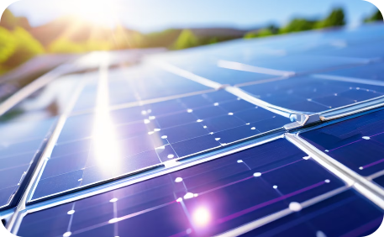
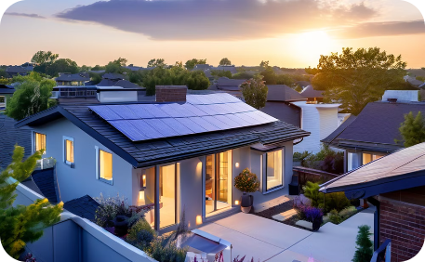
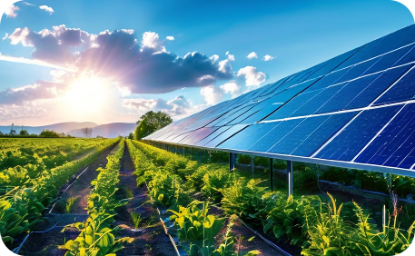
Сонячна енергетика
Фотогальванічні елементи
Масштабність застосування
Екологічна чистота
Сонячна енергія є одним з найбільш екологічно чистих джерел енергії, оскільки вона не створює шкідливих викидів під час експлуатації.
Сонячні панелі перетворюють сонячне світло на електричну енергію за допомогою фотогальванічних елементів, що є основою сонячної енергетики.
Сонячні електростанції можуть бути встановлені як на дахах будинків, так і на великих відкритих площах, забезпечуючи широке застосування сонячної енергії.

Slide 6




Вітрова енергетика
Наземні вітрові електростанції
Морські вітрові електростанції
Ефективність вітрової енергії
Інтеграція в енергосистему
Вітрові турбіни, встановлені на суші, використовують силу вітру для обертання лопатей та генерування електроенергії.
Офшорні вітрові електростанції, розташовані в морі, також є ефективним джерелом вітрової енергії.
Вітрова енергія є екологічно чистим джерелом, яке не створює викидів CO2 під час експлуатації.
Вітрові електростанції можуть бути ефективно інтегровані в загальну енергетичну систему.

Slide 7
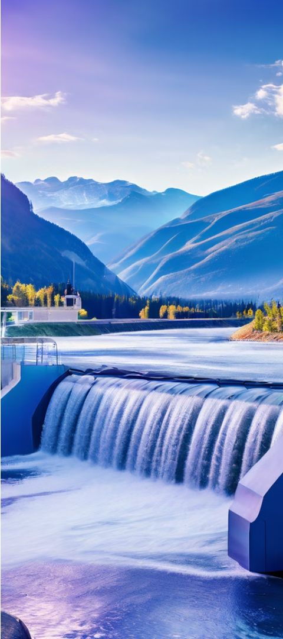



Гідроенергетика
Принцип роботи
Гідроелектростанції використовують енергію падаючої або проточної води для обертання турбін та генерування електроенергії.
Екологічні переваги
Гідроенергія є одним з найстаріших і найбільш стабільних видів відновлюваної енергії, яка не створює шкідливих викидів.
Масштабність
Великі гідроелектростанції можуть мати значний вплив на екосистеми, тому також розвиваються малі та мікро-гідроелектростанції.

Slide 8
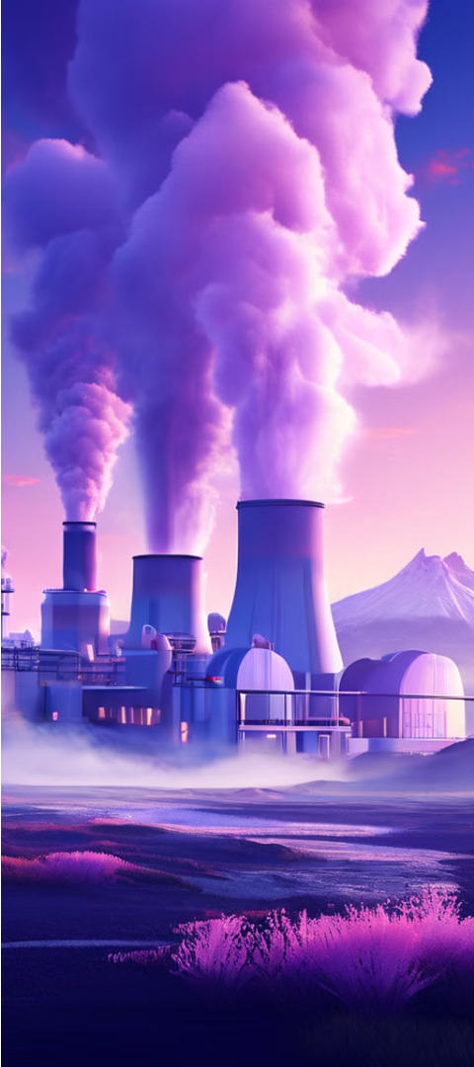
Інші види альтернативної енергії
Геотермальна енергія
Біоенергія
Геотермальні електростанції використовують тепло з глибоких шарів землі для виробництва електроенергії та тепла, забезпечуючи надійне та постійне джерело енергії.
Біоенергія отримується з біомаси - органічних матеріалів, таких як рослинні відходи, деревина, сільськогосподарські залишки та побутові відходи. Вона може бути використана для виробництва тепла, електроенергії або біопалива.
Енергетична безпека
Розвиток альтернативних джерел енергії, таких як сонячна, вітрова, гідро-, геотермальна та біоенергія, відіграє ключову роль у забезпеченні енергетичної безпеки та сталого розвитку.

Slide 9
Майбутнє енергетики України
Ключові напрямки
Сонячна енергетика
Вітрова енергетика
Гідроенергетика
Потенціал
Високий
Високий
Значний
Екологічність
Дуже висока
Дуже висока
Висока
Інтеграція в систему
Добра
Добра
Добра
Перспективи розвитку
Значне зростання
Значне зростання
Помірне зростання
Майбутнє енергетики України полягає у збільшенні частки відновлюваних джерел енергії, модернізації існуючих потужностей та розбудові інтегрованої енергетичної інфраструктури, що відповідає європейським стандартам. Це забезпечить енергетичну безпеку країни та сприятиме сталому розвитку.

